Slide 1
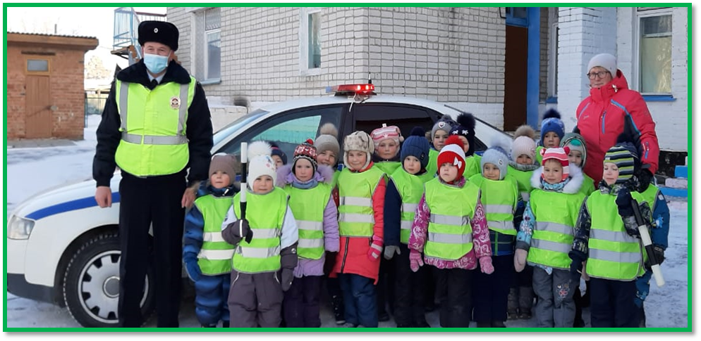
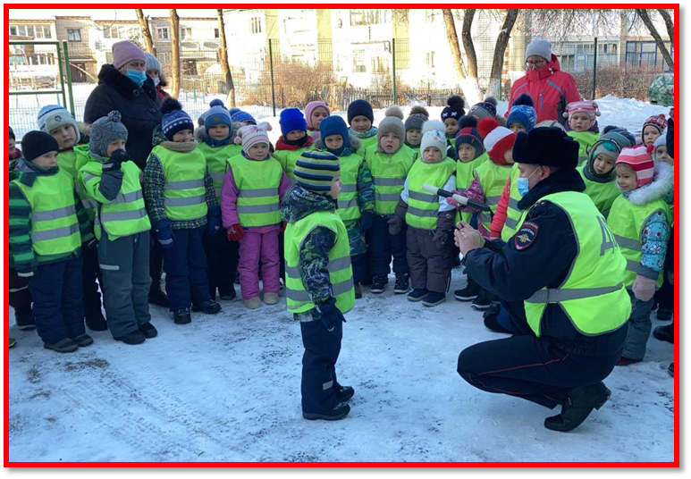
Инспектор по пропаганде безопасности дорожного движения Владимир Егоров посетил 3 декабря наш детский сад

Slide 2
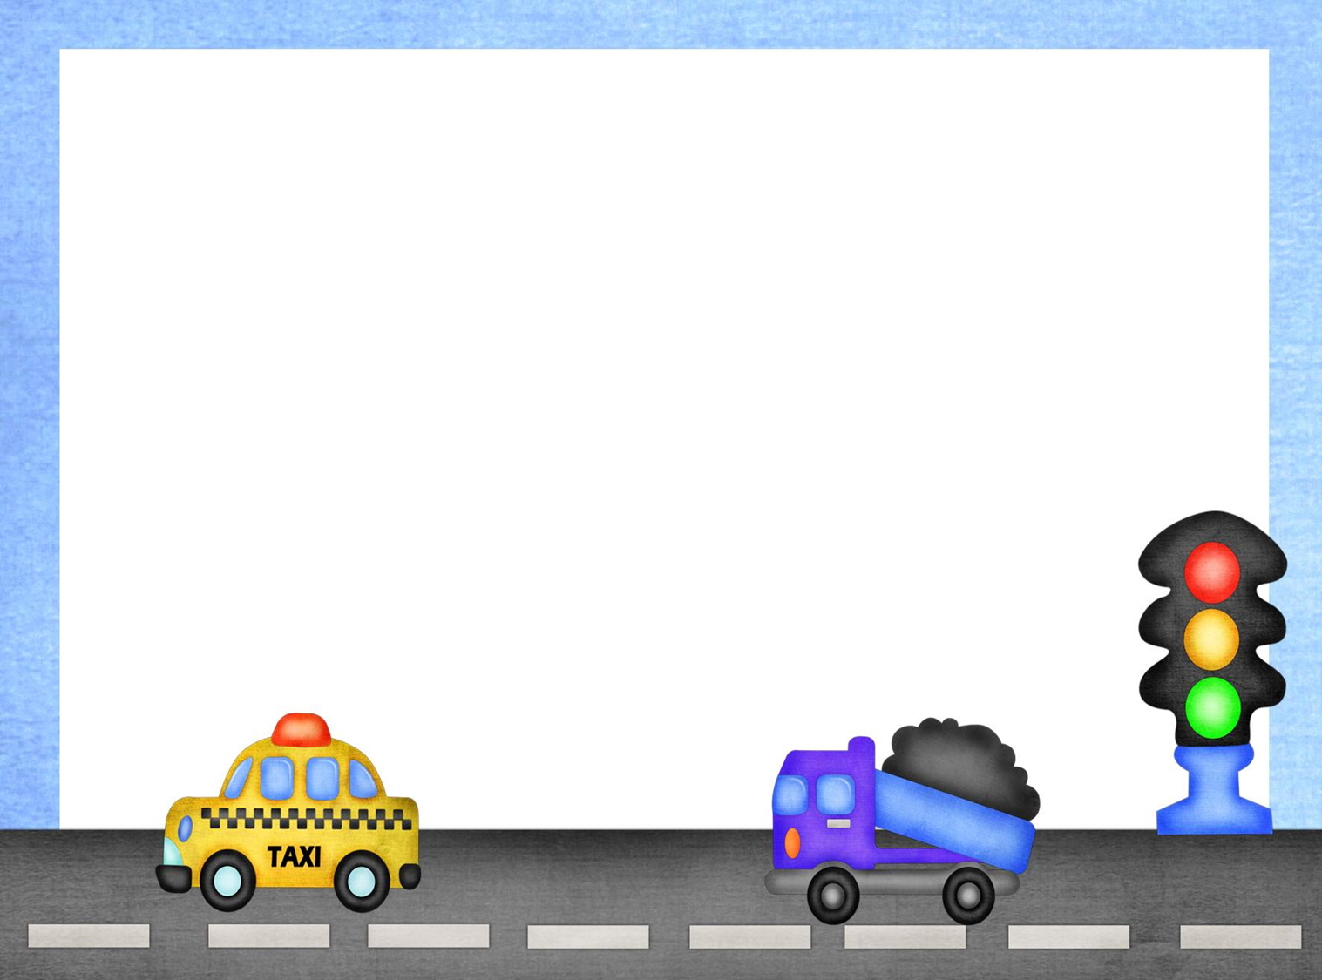
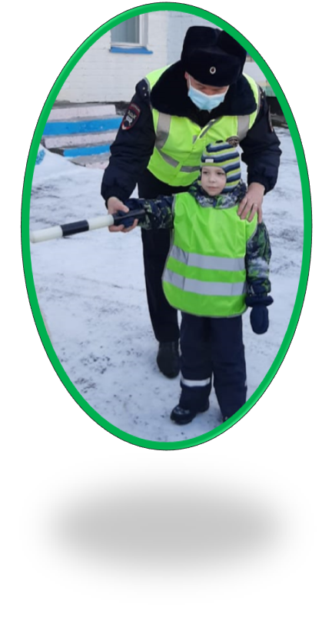
Инспектор показал как пользоваться жезлом на дороге. Каждый ребенок мог подержать его в руках.

Slide 3
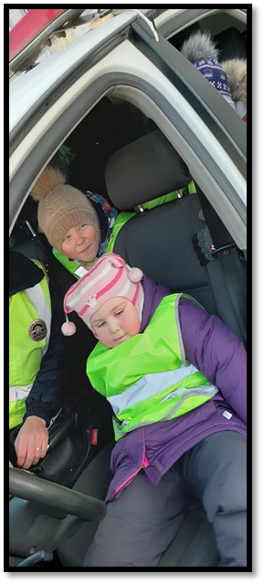
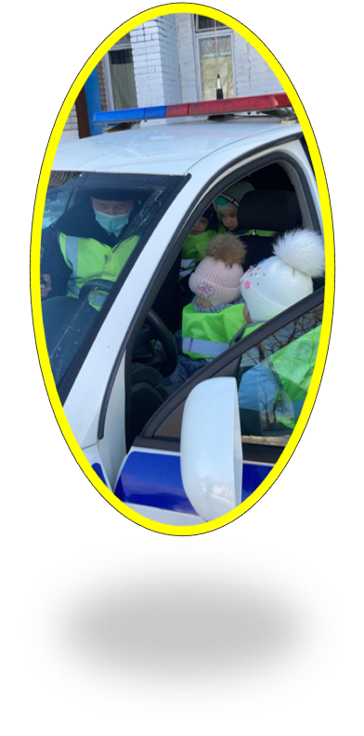
Все дети посидели в машине ДПС, покрутили руль, нажимали на педали.

